Slide 1
內地來港移民分析：疫情以來的變化 2025年3月20日
黃健明博士 浸大會計、經濟及金融學系 高級講師 浸大可持續發展研究中心 副總監(知識轉移) | 鄭毓盛教授 浸大會計、經濟及金融學系 教授 浸大可持續發展研究中心 總監 | 文美琪女士 浸大可持續發展研究中心 高級研究助理

Slide 2
背景
延續2021年《內地來港移民分析：社會經濟地位的動態變化》報告的分析。
分析資料：
2001年、2006年、2011年、2016年及2021年的香港人口普查數據。
香港社區組織協會（下稱社協）在2022年、2023年和2024年進行的會員調查數據。
特別聚焦於2016年和2021年香港人口普查的資料，輔以社協的會員調查，分析疫情對於內地來港移民的影響。

Slide 3
2019 – 2024 收入及就業情況變化

Slide 4
研究方法
在2022年、2023年和2024年對社協會員進行問卷調查。
在2022年問卷調查中，同時收集2019年、2020年及2021年的收入數據。
在剔除重覆和缺失數據後，調查提供了來自1,689個家庭共3,236名屬於潛在工作人口數據。

Slide 5
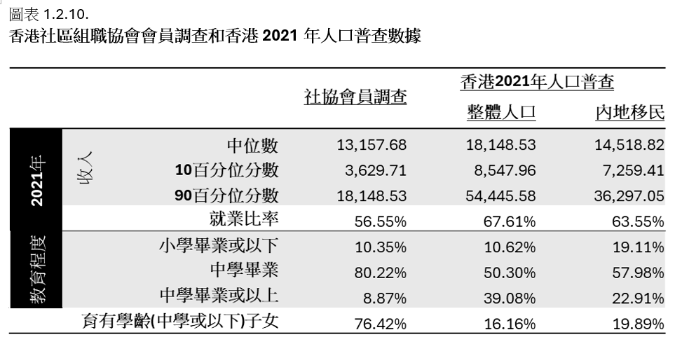
社協會員背景
社協會員主要屬於社會低下階層
收入、就業率較低
學歷較低

Slide 6
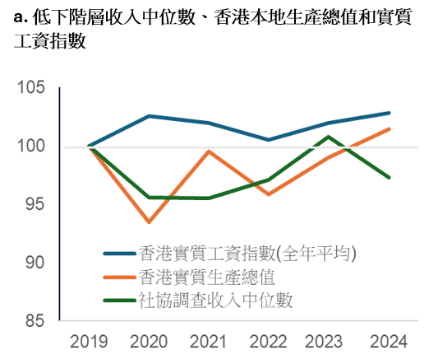
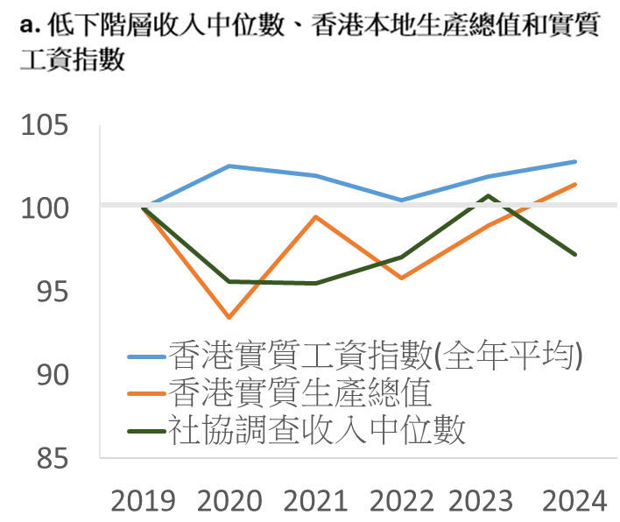
疫情期間收入變化
2019年收入中位數為15,448元（2022年物價）。
2020年出現4%的跌幅，跌勢在2021年持續；雖然收入中位數在2022和2023年出現一定反彈，但在2024年又再下跌。
直至2024年首9個月，低下階層的收入中位數仍然低於疫情前水平。
表現差於香港整體工資表現。

Slide 7
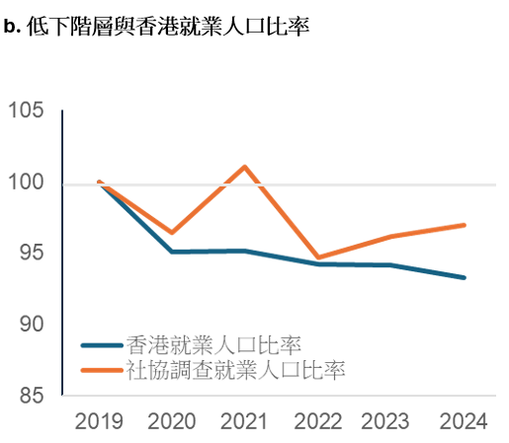
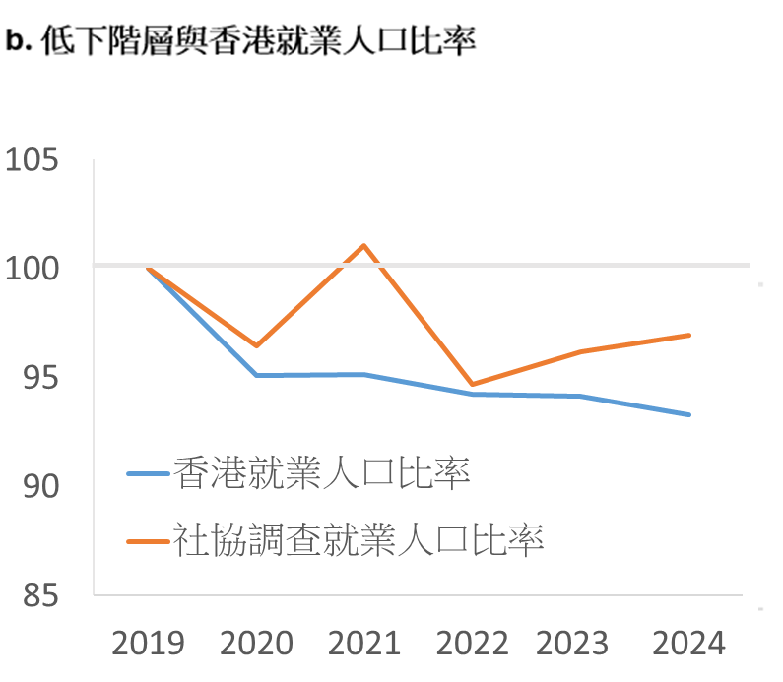
疫情期間就業率變化
2019年就業率為56%。
以就業人口/潛在工作人口
疫情初期下跌2個百分點至54%，2021年升至57%，其後在53%至54%之間徘徊。
直至2024年首9個月，就業率仍低於2019年，但高於香港整體情況。
高就業率、低工資
低下階層在經濟不景時，有更大壓力需要接受較低工資的工作，以支持生活。

Slide 8
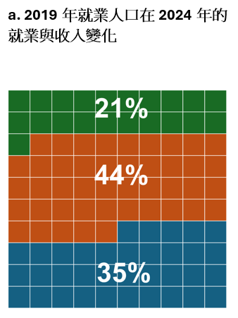
疫情前後收入比較
在2019年就業的低下階層中，他們在2024年首9個月的收入變化：
35% 更高或維持不變
44% 就業但收入減少
21% 失業

Slide 9
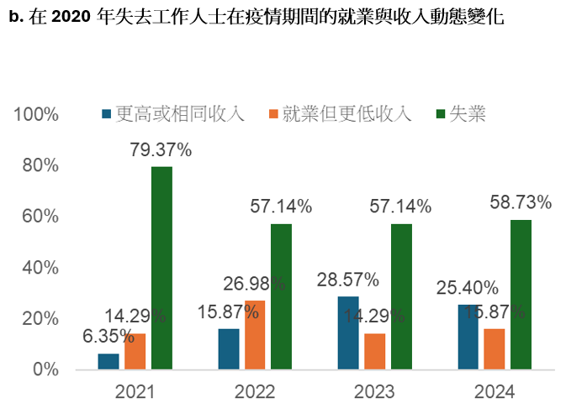
磁滯性失業
在2020年失去工作的低下階層，59%在2024年仍然未能脫離失業大軍。
磁滯性失業（Hysteresis unemployment）–即短期經濟衰退帶來的失業演變成長期的失業狀態–情況嚴重。

Slide 10
疫情期間停課對 就業影響的分析

Slide 11
研究方法
2016年 和 2021年人口普查5%樣本 –– 18至64歲工作年齡人口數據
475,049宗數據
非追蹤性調查
以常態機率模型（Probit Model）估算就業機率，消除人口結構特徵（如年齡、學歷、工作經驗等）變化對就業率的影響，推論疫情對特定群組就業的打擊。
Wong, Kin Ming, Cheng, Y.S. & Man, M.K. (2024). The Effect of School Closures on Parental Employment: Evidence from Hong Kong during COVID-19.

Slide 12
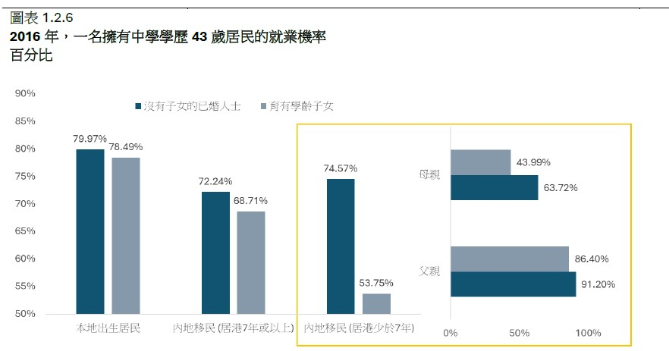
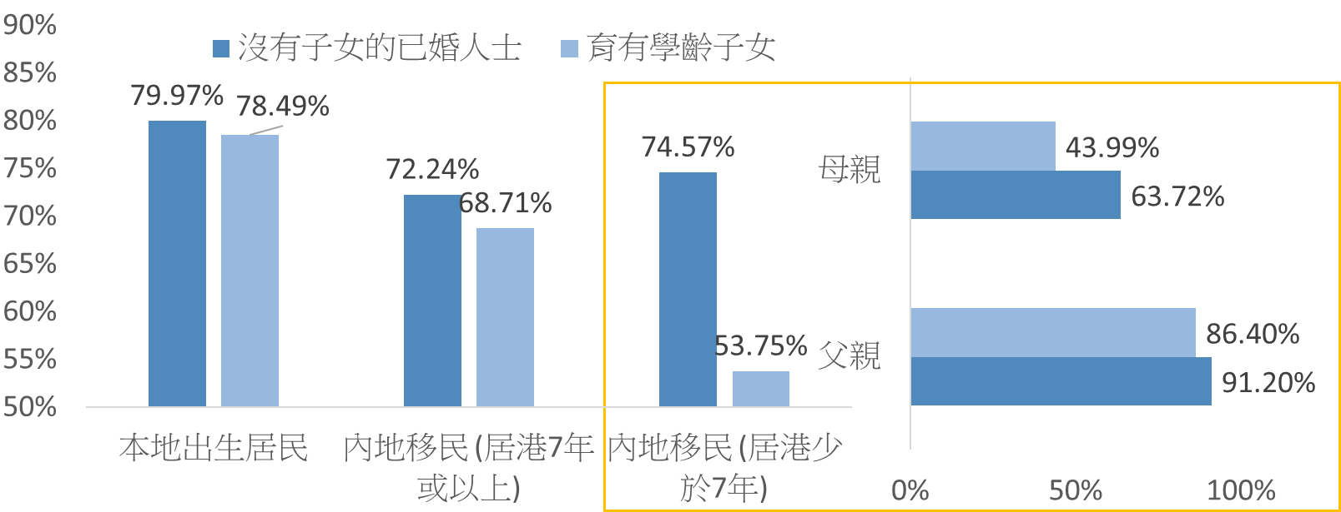
父母在勞動市場的角色
育有學齡兒童的父母是香港勞動力的重要來源。
為工作年齡人口的24%。
佔內地移民及新移民分別為30%和43%。
內地新移民母親的就業機率，較沒有子女的女性低21個百分點。

Slide 13
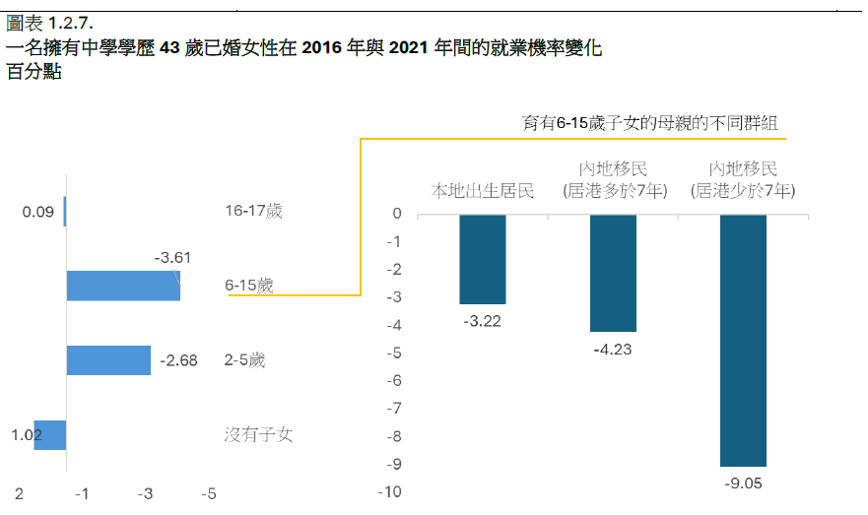
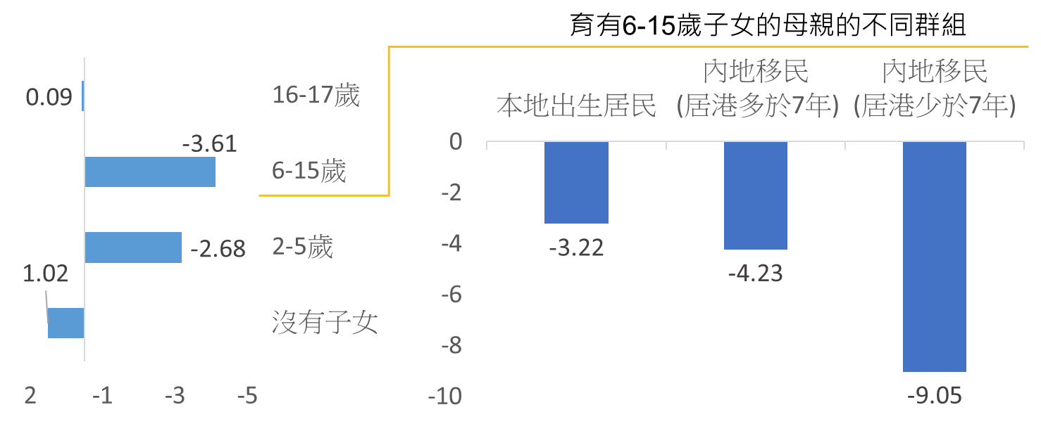
停課對於就業的影響
疫情期間對育有學齡兒童母親打擊特別嚴重。
育有2至15歲子女的母親就業機率在疫情期間下降3至4個百分點。
育有16至17歲子女的母親的就業機率未有顯著變化
《侵害人身罪條例》中，疏忽照顧16歲以下兒童對於照顧者構成潛在法律負任。
相關內地新移民母親就業機率大幅下跌9個百分點，是本地母親的3倍。

Slide 14
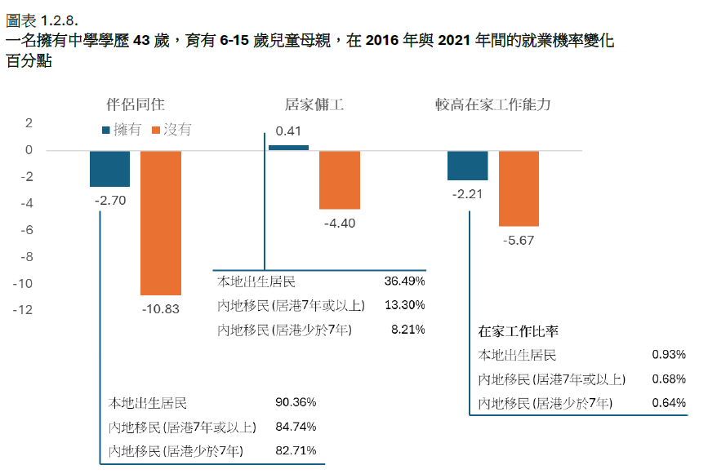
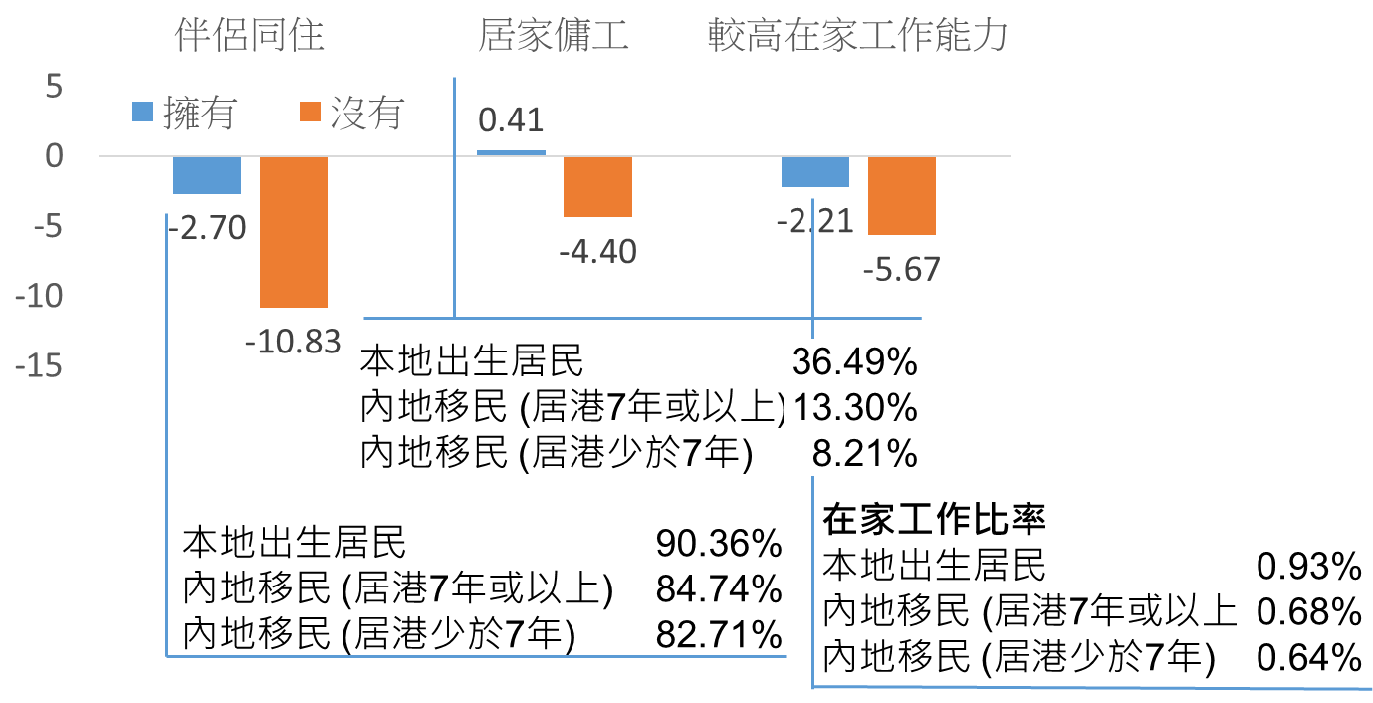
停課對就業的影響
內地新移民母親
較缺乏照顧子女的支援
較多沒有與伴侣同住
較多低下階層，難以負擔家庭僱工
在家工作能力較低

Slide 15
提高內地新移民母親就業的方向
停課研究顯示：
學校間接有照顧兒童的功能，對於內地新移民母親就業十分重要。
社區其他照顧兒童的服務有助提高母親就業。
具備在家工作的能力有助母親投入就業市場。

Slide 16
內地移民對於香港勞動力的影響

Slide 17
疫情期間內地移民補充勞動力的例子
以與疫情最為相關的醫療業為例，該行業就業人口佔整體就業人口比例由2016年的4.8%增加至2021年的5.9%。
同一時間，任職醫療行業的低學歷內地女性移民增幅高達44%。
低學歷內地女性移民在醫療行業的就業人口佔比，也上升了11%。

Slide 18
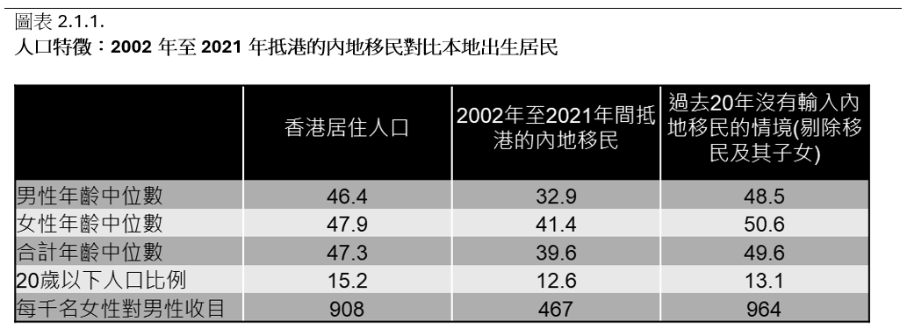
內地移民減慢人口老化
根據2021年數據，過去20年（即在2002至2021年）抵港的內地移民，佔整體香港居民人口9.1%，在港所生的同住子女則為2.8%（或20萬人）。
在過去20年抵港的內地移民年齡中位數為39.6歲，較香港整體居住人口的46.4歲為低。
假如過去20年沒有內地移民來港，香港的人口中位數將會較現時上升2.3歲至49.6歲。

Slide 19
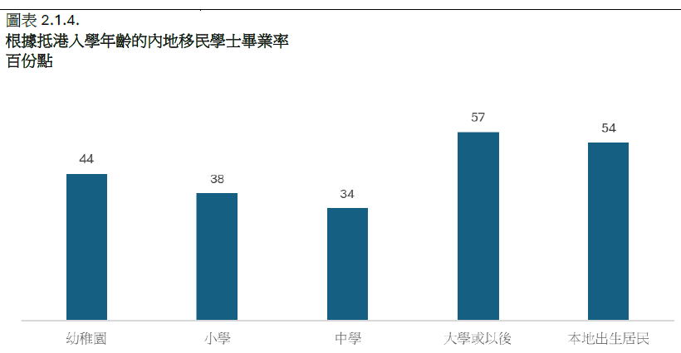
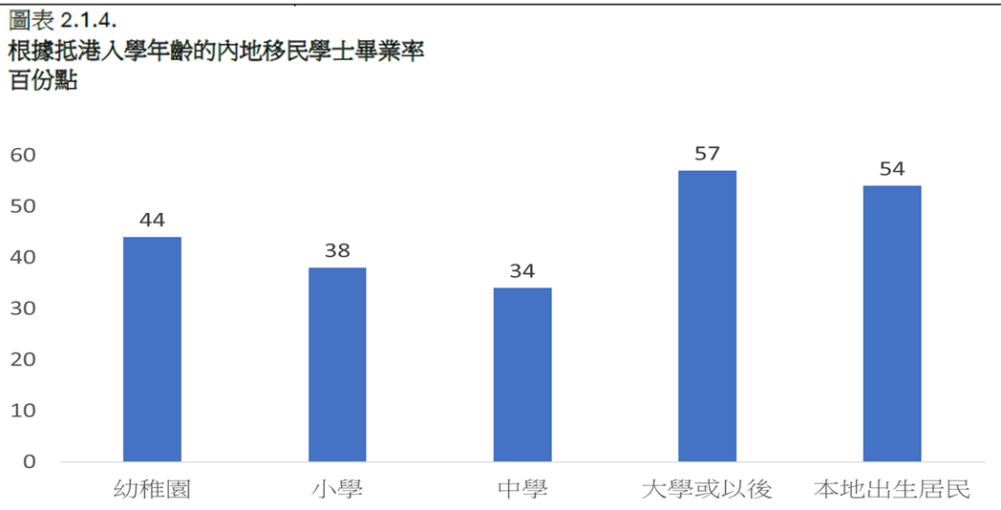
疫情或會影響內地學童人力資源
內地學生人數從2018-19年度的平均每年7,951人，降至2020-22年度的平均每年3,832人，下降了52%。
愈遲抵港的內地學童取得學士或以上學歷的機會較低。
受到疫情影響而延遲抵港的內地兒童，長遠發展可能受到影響。

Slide 20
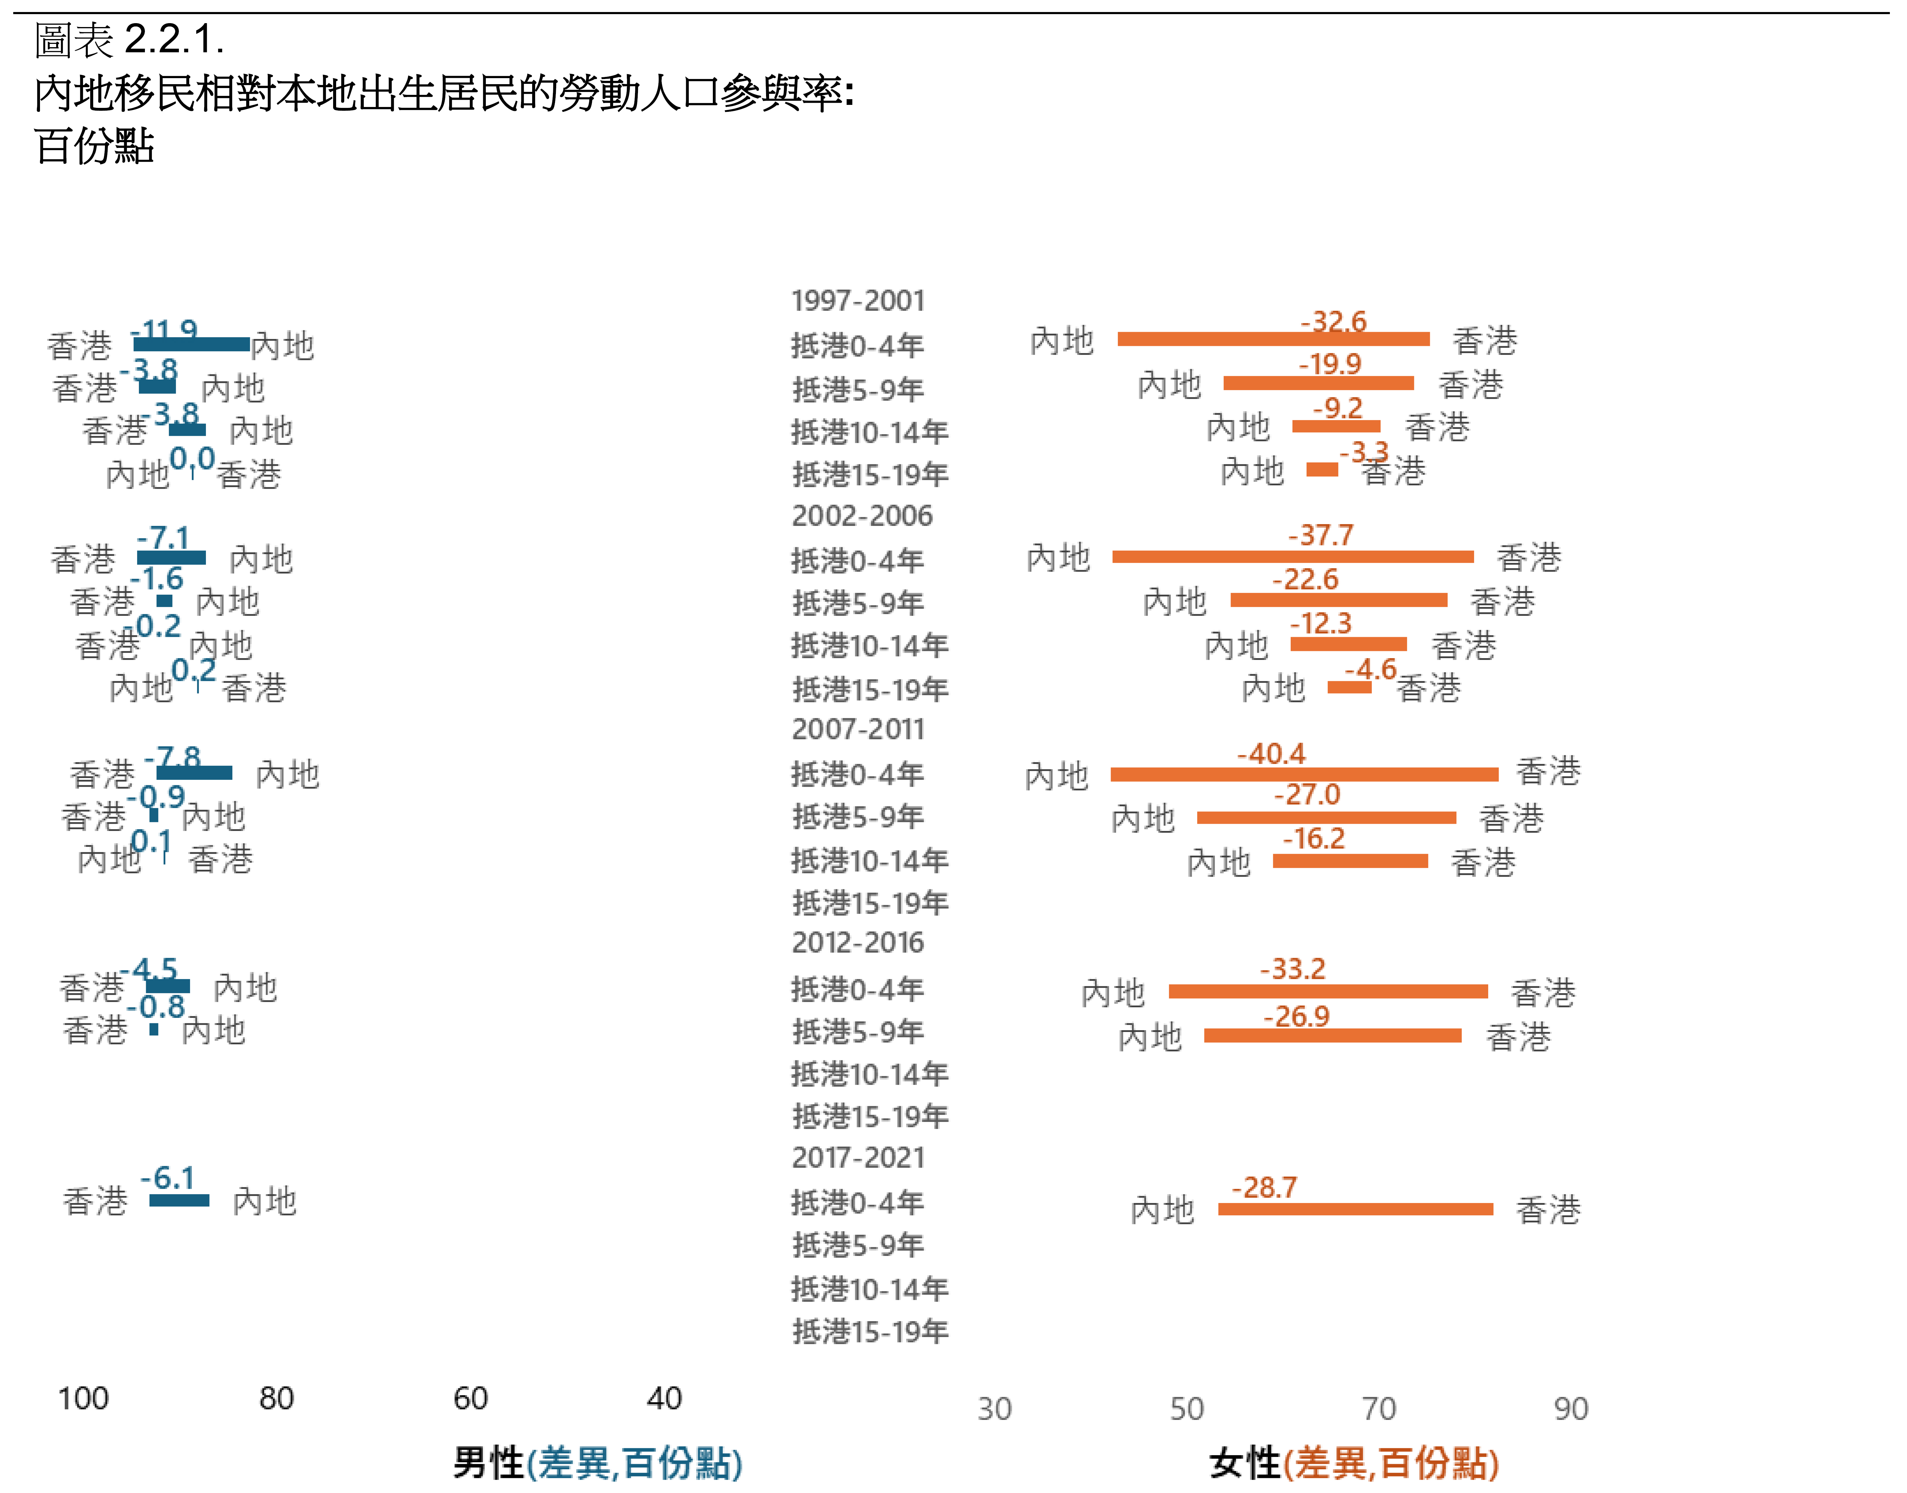
內地移民勞動人口參與、收入和貧窮率隨居港年期改善

Slide 21
來港途徑增加使內地新移民背景漸趨多元
傳統上大部份內地移民以單程證來港家庭團聚，但近年愈來愈多的內地居民以非單程證途徑來港，兩者背景有存在顯著差異，在職業及行業選擇上也明顯不同。
單程證來港的內地移民較多從事住宿及膳食服務、建造業等傳統行業。
非單程證內地移民則更多從事金融、保險及專業服務業。

Slide 22
謝謝！

